Slide 1






BRIEFING DRONOWY
13.11.2025

Slide 2

INFORMACJE ORGANIZACYJNE
Chat i Q&A
Zakładka “Briefing Dronowy” na stronie ULC
Link do wydarzenia zawsze ten sam
Czas trwania spotkania 18:00 - 19:00
Lista mailingowa w czacie oraz na stronie ULC

Slide 3

STATYSTYKI
Operatorzy:
Piloci A1/A3:
Piloci A2:
413 288*
303 042*
44 613*
*stan na dzień 30.10.2025r.
Średnia dzienna ilość rejestracji w październiku to 328 osób

Slide 4

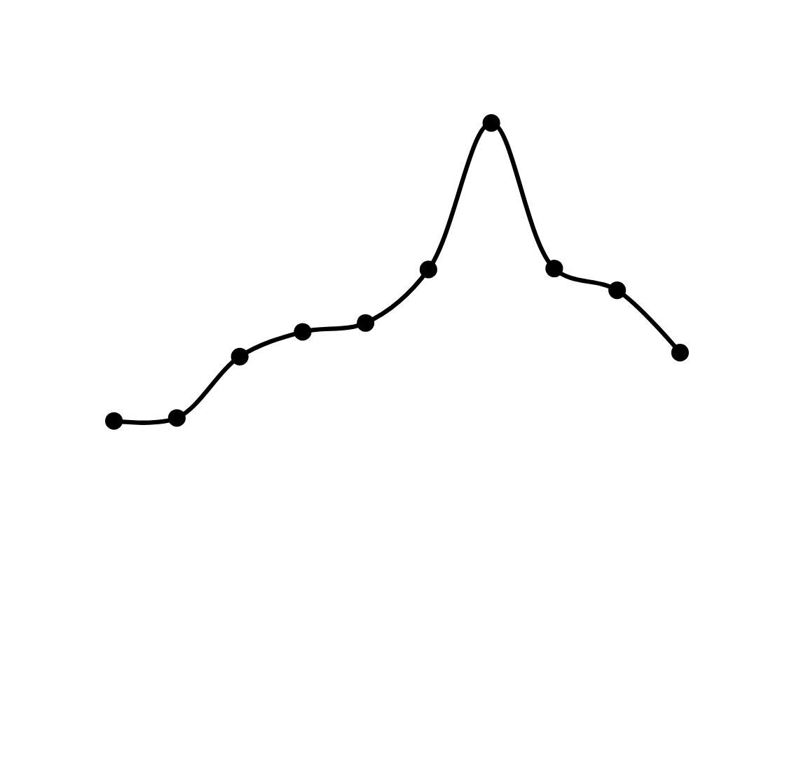
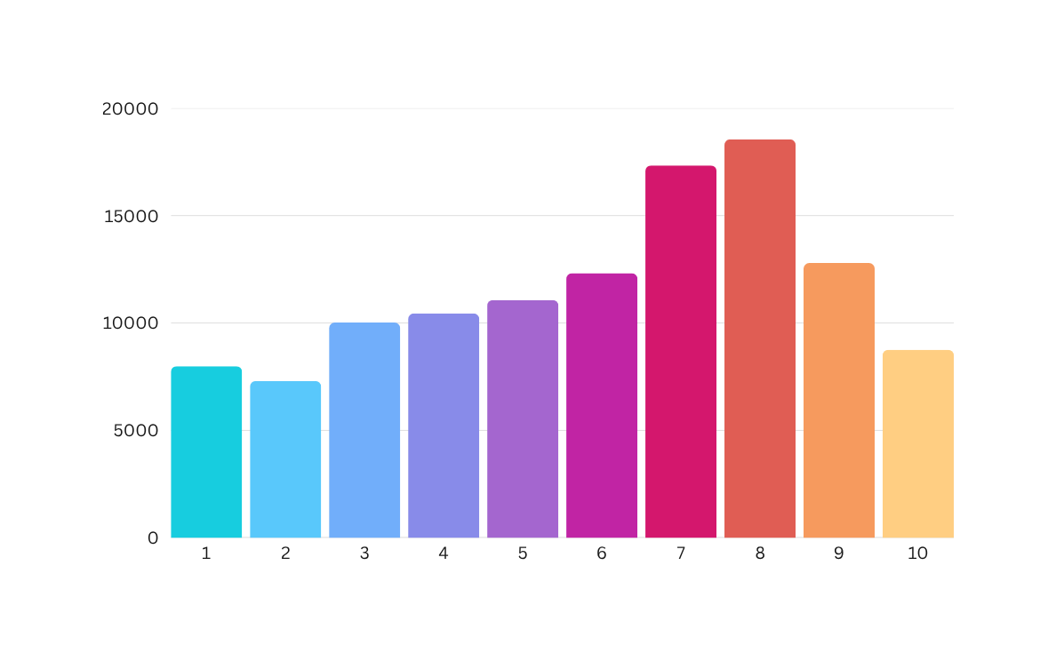

REJESTRACJE
01.01.2025r. - 30.10.2025r.
559
412
411
390
348
357
323
328
258
261
7987 7294 10020 10445 11070 12316 17340 12 793 11 705 10 158
Styczeń Luty Marzec Kwiecień Maj Czerwiec Lipiec Sierpień Wrzesień Październik
Ilość
Średnia dzienna
rejestracji
Ilość rejestracji
w miesiącu

Slide 5

STATYSTYKI
Zezwolenia
Liczba złożonych wniosków:
Wydanych zezwoleń:
10*
8*
*październik 2025r.

Slide 6
WIADOMOŚCI Z KRAJU I ZE ŚWIATA
Rozporządzenie Ministerstwa fifnansów w sprawie obowiązkowego ubezpieczenia OC
Spotkanie Zespołu ds. rozwoju branży BSP
Kampania No Drone Zone
Co po NSTS?

Slide 7
Propozycje do wykorzystania zamiast NSTS | NSTS-01 | NSTS-02 | NSTS-04 | NSTS-03
Propozycje do wykorzystania zamiast NSTS | Loty w ramach całej kategorii otwartej w przypadku lotu dronem z odpowiednią klasą (do 250g bez klasy w A1 oraz do 25kg bez klasy w A3) | Loty w ramach całej kategorii otwartej w przypadku lotu dronem z odpowiednią klasą (do 250g bez klasy w A1 oraz do 25kg bez klasy w A3) | Loty w ramach całej kategorii otwartej w przypadku lotu dronem z odpowiednią klasą (do 250g bez klasy w A1 oraz do 25kg bez klasy w A3) | Loty w ramach całej kategorii otwartej w przypadku lotu dronem z odpowiednią klasą (do 250g bez klasy w A1 oraz do 25kg bez klasy w A3)
Propozycje do wykorzystania zamiast NSTS | Loty w ramach zezwolenia | Loty w ramach zezwolenia | Loty w ramach zezwolenia | Loty w ramach zezwolenia
Propozycje do wykorzystania zamiast NSTS | Loty w ramach zezwolenia (PDRA) | Loty w ramach zezwolenia (PDRA) | Loty w ramach zezwolenia (PDRA) | Loty w ramach zezwolenia (PDRA)
Propozycje do wykorzystania zamiast NSTS | Loty w ramach STS-01 w przypadku lotu dronem z klasą C5 | Loty w ramach STS-01 w przypadku lotu dronem z klasą C5

Slide 8
Propozycje do wykorzystania zamiast NSTS | NSTS-05 | NSTS-06 | NSTS-08 | NSTS-07
Propozycje do wykorzystania zamiast NSTS | Loty w ramach STS-02 w przypadku lotu dronem z klasą C6 | Loty w ramach STS-02 w przypadku lotu dronem z klasą C6 | Loty w ramach STS-02 w przypadku lotu dronem z klasą C6 | Loty w ramach STS-02 w przypadku lotu dronem z klasą C6
Propozycje do wykorzystania zamiast NSTS | Loty w ramach zezwolenia | Loty w ramach zezwolenia | Loty w ramach zezwolenia | Loty w ramach zezwolenia
Propozycje do wykorzystania zamiast NSTS | Loty w ramach zezwolenia (PDRA) | Loty w ramach zezwolenia (PDRA) | Loty w ramach zezwolenia (PDRA) | Loty w ramach zezwolenia (PDRA)

Slide 9


DZIĘKUJĘ ZA UWAGĘ
Paweł Szymański
Dyrektor Departamentu Bezzałogowych Statków Powietrznych
LBSP@ulc.gov.pl

